Slide 1
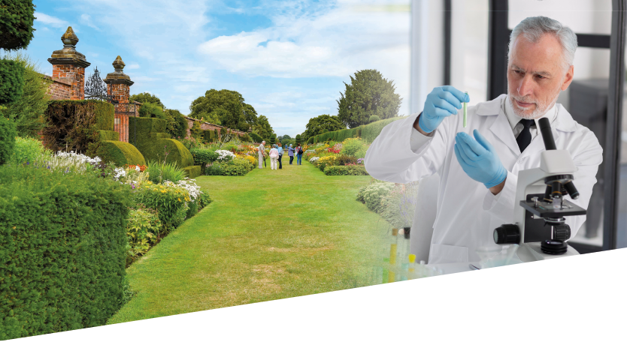


2025
22ème édition
Du jeudi 8 au dimanche 11 mai
Jardins Ouverts
pour le neurodon
Dossier de présentation
Notes:
Mettre future dans la même typo

Slide 2
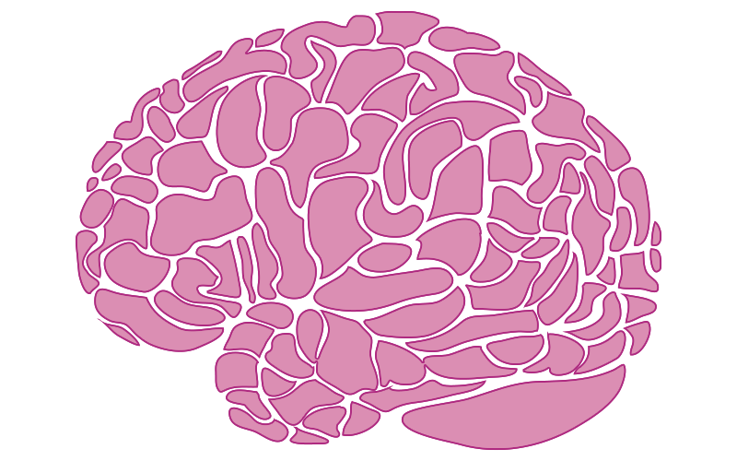
Tous concernés par les maladies du cerveau
Maladies neurologiques
1 PERSONNE
SUR 3
est touchée
par une maladie du cerveau.
Maladies psychiatriques
Alzheimer
1,2 million de malades
Epilepsies
700 000 malades
Parkinson
272 000 malades
Démence à corps de Lewy
250 000 malades
AVC
120 000 hospitalisations par an
Sclérose en plaques
120 000 malades
Maladie de Charcot
8 000 malades
Paralysie cérébrale
125 000 malades
Dystonies
70 000 malades
Troubles psychiques
13 millions de Français
Dépression
3 millions de malades
TOC
1,7 million de malades
Troubles bipolaires
1,6 millions de malades
Schizophrénie
600 000 malades
(1 patient sur 2 fait une tentative de suicide)
Autisme
700 000 malades
Addictions
responsables de plus de 100 000 décès par an.
Le CERVEAU,
point commun entre toutes ces maladies.
Sources, chiffres en France : Organisation mondiale de la santé, Santé Publique France, ministère de la Santé, INSERM, France Alzheimer, France Parkinson, France sclérose en plaques, UNAFAM, Fondation Paralysie Cérébrale, AMADYS, ARSLA.

Slide 3
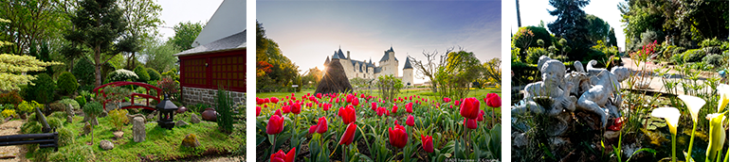
CPJF et FRC : un partenariat historique national
Plus de 100 parcs et jardins d’exception ouvrent tous les ans leurs portes permettant au grand public de découvrir des lieux de paradis, dans des conditions privilégiées, tout en faisant une action solidaire.
Depuis 2003, le Comité des Parcs et Jardins de France (CPJF) et la future Fondation pour la Recherche sur le Cerveau (anciennement Fédération) (FRC) s’associent pour organiser les Jardins Ouverts pour le neurodon.
Le CPJF et la FRC partagent une volonté commune : protéger ce qui contribue au bien-être en préservant la bonne santé de la nature et de nos cerveaux.

Slide 4

Un lien évident entre cerveau et nature
La science a démontré l’effet positif de la nature sur le bon fonctionnement du cerveau. Plusieurs études scientifiques ont prouvé que :
le contact de la nature aurait un impact positif pour le développement cérébral chez les jeunes enfants.
les personnes ayant vécu leur enfance dans un environnement où la nature est prépondérante ont un risque plus faible de développer une maladie mentale à l’adolescence ou à l’âge adulte.
des mécanismes biologiques sont impliqués au contact de la nature et permettent une meilleure gestion du stress, du sommeil, de l’appétit ou encore de notre santé mentale.
Pour en savoir plus sur les bienfaits de la nature sur le cerveau, rendez-vous sur :
https://www.frcneurodon.org/informer-sur-la-recherche/actus/les-bienfaits-de-la-nature-sur-le-cerveau/

Slide 5


La FRC : 1ère organisation soutenant la recherche sur toutes les maladies du cerveau
La future Fondation pour la Recherche sur le Cerveau (anciennement fédération) fédère des associations et fondations membres ayant pour objectif mutualisé de d’avancer sur des recherches communes à l’ensemble des maladies du cerveau.
Elle est destinée à faire progresser la recherche fondamentale dans le but de mieux connaître et comprendre le cerveau. Grâce aux avancées scientifique, les maladies neurologiques et psychiatriques reculerons. Elle à 3 missions :
Soutenir la recherche en neurosciences
Sensibiliser à l’importance de connaître et comprendre le cerveau
Mobiliser et animer l’écosystème associatifs qui œuvre pour le cerveau
Notes:
La vision reste la même et les missions sont … les 3 missions article 1 des statuts

Slide 6
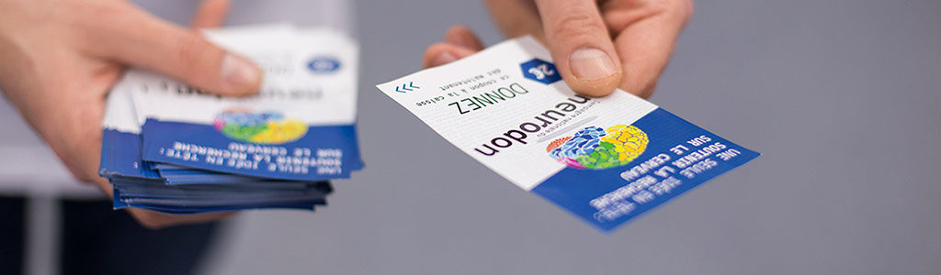
Le neurodon : des actions solidaires au profit de la recherche
Le neurodon : une campagne nationale créée par la FRC pour sensibiliser le grand public à la cause du cerveau.
Divers événements de collecte de fonds solidaires y sont associés tout au long de l’année afin de faire avancer la recherche sur le cerveau pour lutter contre les maladies neurologiques et psychiatriques.
Parmi elles, l’opération Jardins Ouverts a lieu chaque année au mois de mai.

Slide 7


Jardins Ouverts : une opération pour soutenir la recherche
Découvrir le patrimoine français de manière utile !
Chaque année, le CPJF sollicite les parcs et jardins adhérents à participer à l’opération « Jardins Ouverts pour le neurodon » le temps d’un week-end au mois de mai.
Dates 2025 : du jeudi 8 au dimanche 11 mai, inscrivez-vous ici !
1 ticket d’entrée acheté
=
2€ reversés à la recherche sur le cerveau
Un double objectif :
1/ Récolter des fonds pour financer la recherche en neurosciences
2/ Offrir une visibilité et une image positive aux jardins participants

Slide 8

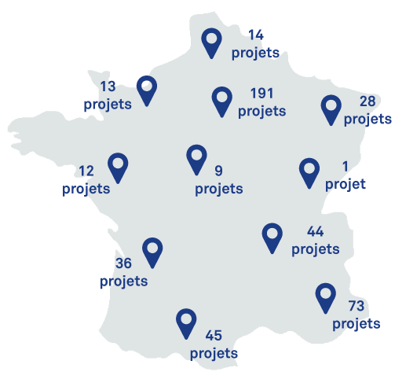
Comment la FRC reverse-t-elle l’argent à la recherche ?
La FRC lance chaque année un appel à projets auprès de la communauté neuroscientifique partout en France (instituts et laboratoires).
Son Conseil Scientifique, constitué de chercheurs et spécialistes de renom dans les neurosciences, expertise les projets de recherche que les chercheurs nous présentent. Il sélectionne ensuite les projets qui seront retenus pour recevoir un financement.
Il est régi par des critères d’éligibilité très précis afin de garantir transparence et neutralité dans le choix des projets qui seront financés.

Slide 9
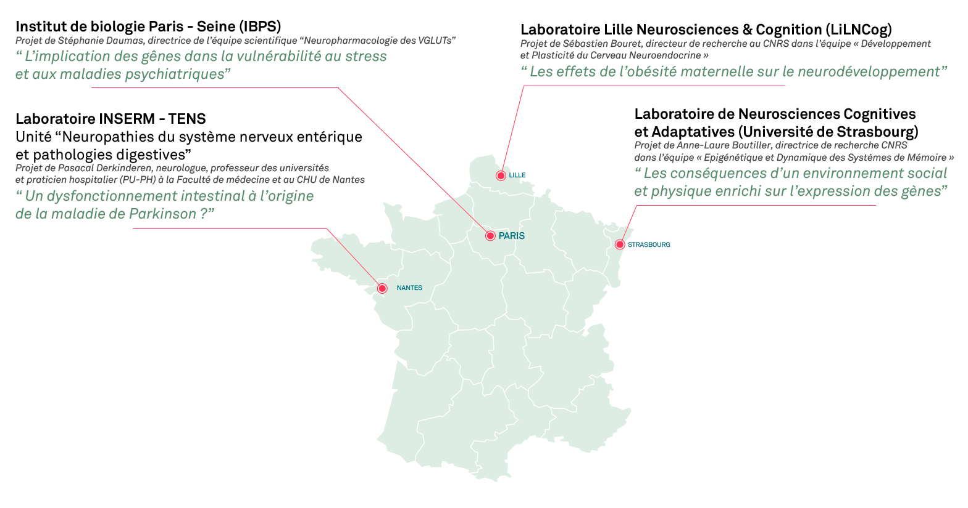
Exemples de 4 projets financés
Depuis 25 ans, la FRC a reversé 34,5 millions d’euros à 495 projets de recherche en neurosciences partout en France.
La FRC finance la recherche exclusivement grâce à des fonds privés (donateurs, mécènes, collecte événementielles).
> Pour suivre les actualités de la recherche, inscrivez-vous ici à la newsletter mensuelle de la FRC.

Slide 10
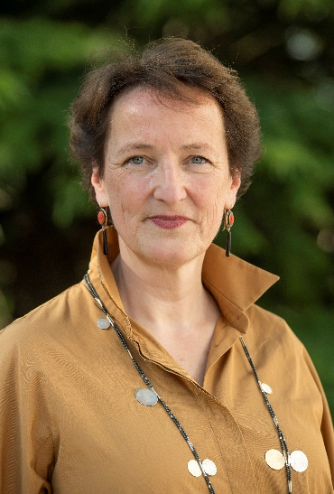


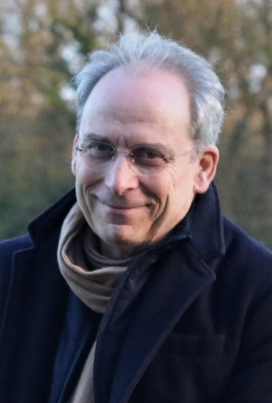
Le mot des représentants
Béatrice de Durfort
Présidente de la FRC
Nous sommes très heureux et honorés de ce partenariat fort depuis plus de 20 ans. Notre action commune sensibilise chacun aux bienfaits de la nature sur ce que nous sommes mais aussi à l’importance de la recherche sur le cerveau pour combattre les maladies. Un grand merci au CPJF de se mobiliser chaque pour la cause du cerveau à nos côtés chaque année !
Geoffroy de Longuemar
Vice-Président du CPJF
Je tiens à remercier tous les parcs et jardins membres du CPJF qui organisent chaque année le neurodon à l’occasion des Jardins Ouverts. Ils mettent au service de la recherche leur formidable patrimoine souvent inconnu du grand public, et les chercheurs l’ont démontré, le contact avec la nature est bénéfique pour la santé du cerveau. Continuons d’unir nos forces pour lutter contre les maladies !

Slide 11
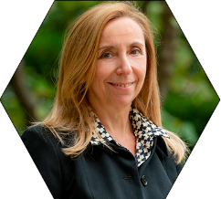
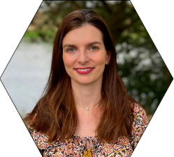
Vos contacts pour les Jardins Ouverts
Future Fondation pour la Recherche sur le Cerveau (FRC)
30 rue Pasquier 75008 Paris
Katia BORTOLASO
Chargée de la vie associative
01 58 36 46 46
Lucile FERRAND
Chargée de communication
01 58 36 46 48
Adresse email : neurodon@frcneurodon.org
Pour en savoir plus sur la fondation et les actualités de la recherche, rendez-vous sur www.frcneurodon.org.

Slide 12

Informations complémentaires :
Comment faire un don personnel à la FRC ?
Par chèque : à libeller à l’ordre « FRC Neurodon » et à envoyer 30 rue Pasquier 75008 Paris où à remettre sur place le jour de l’événement Jardins Ouverts.
Sur internet : donner de manière ponctuelle ou régulière sur www.frcneurodon.org (paiement 100% sécurisé).
Par SMS : 2 € reversés à la FRC en envoyant NEURODON au 92 229*
* disponible uniquement en France métropolitaine pour les clients de Bouygues Télécom, Orange, SFR et Free. Dons collectés sur facture opérateur mobile.
Vous avez des questions ? Contactez facilement notre service donateurs.
Réduction de vos impôts, envoi de vos reçus fiscaux, faire un don ou toute autre question, Katia est à votre écoute par téléphone au 01 58 36 46 46 ou par email à contact@frcneurodon.org.

